Slide 1
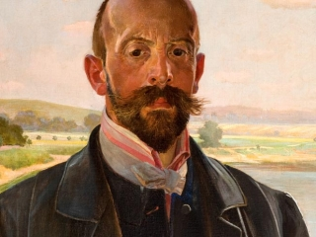
OLIWIA OKOŃSKA KLASA 6 B PORTRET ARTYSTY- JACKA MALCZEWSKIEGO

Slide 2
żYCIORYS
JACEK MALCZEWSKI HERBU TARNAWA (UR. 14 LIPCA 1854 W RADOMIU ZM. 8 PAŹDZIERNIKA 1929 W KRAKOWIE) –POLSKI MALARZ, JEDEN Z GŁÓWNYCH PRZEDSTAWICIELI SYMBOLIZMU PRZEŁOMU XIX I XX WIEKU.
DO 13. ROKU ŻYCIA WYCHOWYWAŁ SIĘ POD OKIEM RODZICÓW, W ROKU 1867 RODZICE WYSŁALI JACKA DO MAJĄTKU WUJA FELIKSA KARCZEWSKIEGO W WIELGIEM, GDZIE JEGO OPIEKUNEM I NAUCZYCIELEM
BYŁ ADOLF DYGASIŃSKI. 4 LATA PÓŹNIEJ 17 LETNI MALCZEWSKI PRZEPROWADZIŁ SIĘ DO KRAKOWA, GDZIE UCZYŁ SIĘ W GIMNAZJUM ORAZ ZOSTAŁ WOLNYM SŁUCHACZEM SZKOŁY SZTUK PIĘKNYCH.
NA PROŚBĘ JANA MATEJKI OPUŚCIŁ GIMNAZJUM I STUDIOWAŁ TYLKO W SZKOLE SZTUK PIĘKNYCH. W PAŹDZIERNIKU 1875 WYJECHAŁ NA DALSZE STUDIA DO PARYŻA. DO PRACOWNI MATEJKI POWRÓCIŁ JESIENIĄ 1877. W 1880 ZWIEDZIŁ WŁOCHY, LWÓW, A POTEM PODOLE. W 1884 TRAFIŁ DO PAŁACU W ROZDOLE KAROLA LANCKOROŃSKIEGO I WZIĄŁ UDZIAŁ W ZORGANIZOWANEJ PRZEZ NIEGO WYPRAWIE ARCHEOLOGICZNEJ DO AZJI MNIEJSZEJ.

Slide 3
TEMATYKA PRAC PRACE MALCZEWSKIEGO WPISUJĄ SIĘ W NURT SYMBOLIZMU. HISTORYCZNE malarstwo Matejki odcisnęło RÓWNIEŻ piętno na wyobraźni Malczewskiego i wraz z poezją wielkich romantykóW INSPIROWAŁO DO TWORZENIA DZIEŁ O TEMATYCE patriotyczno-historycznEJ. Równie silnym bodźcem dla ukształtowania się narodowo-martyrologicznej ikonografii dzieł Malczewskiego była twórczość Artura Grottgera, późnego polskiego romantyka. Malczewski NAWIĄZYWAŁ TAKŻE DO polskiej sztuki, tradycji i folkloru WZBOGACAJĄC JĄ motywami mitologicznymi i biblijnymi wątkami.
PO ŚMIERCI OJCA CZĘSTO NAWIĄZYWAŁ DO TEMATU ŚMIERCI W SWOICH OBRAZACH.

Slide 4
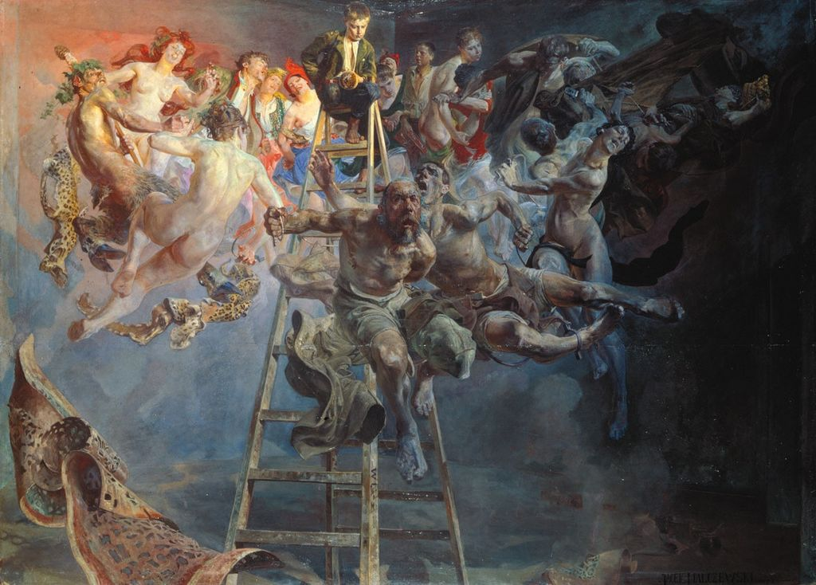
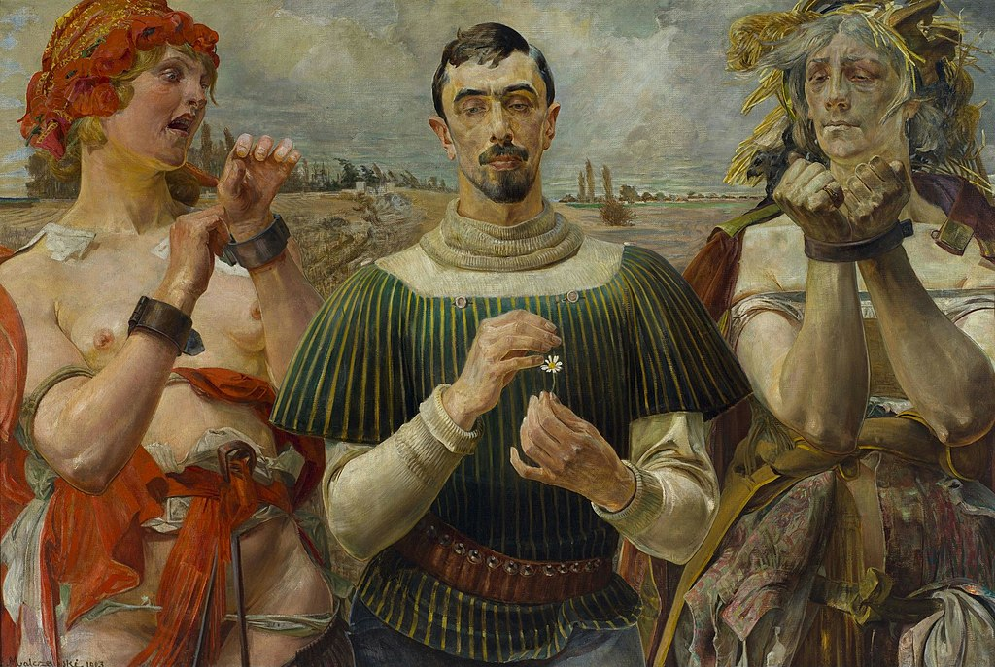
Błędne koło (1895–1897) Hamlet Polski – Portret
ALEKSANDRA Wielopolskiego (1903)

Slide 5
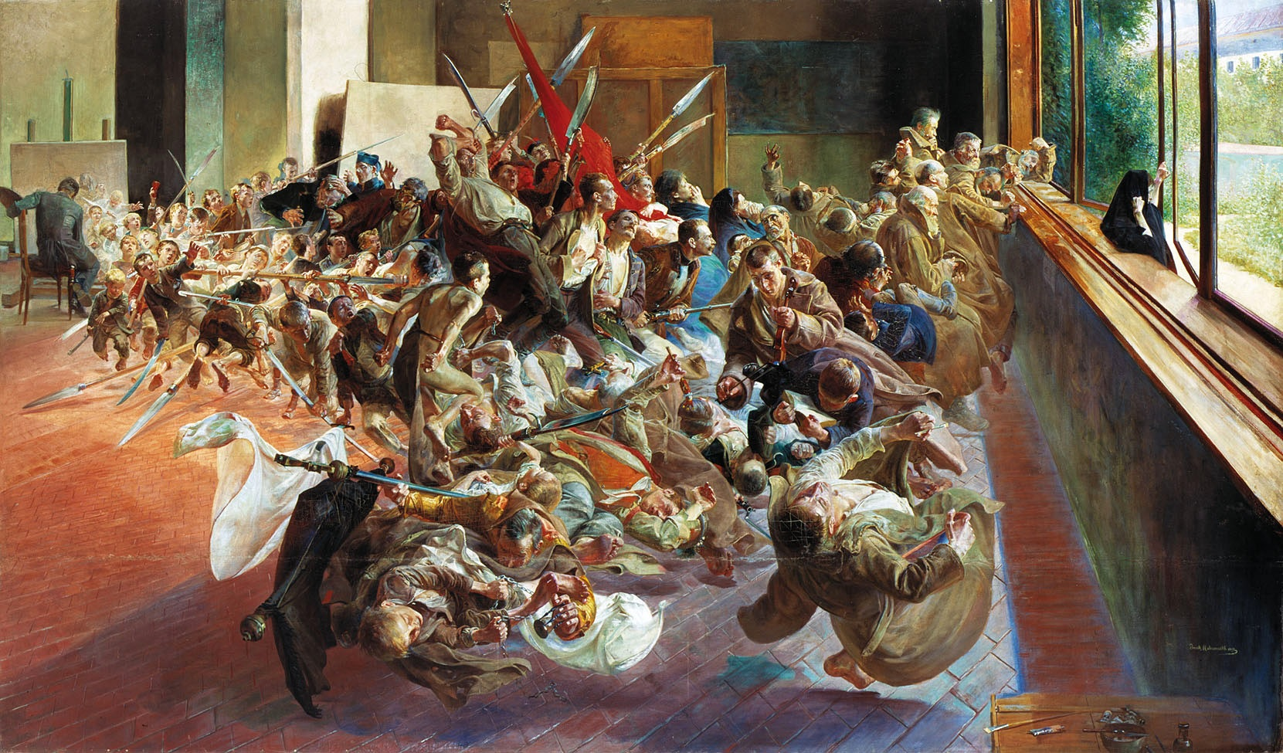
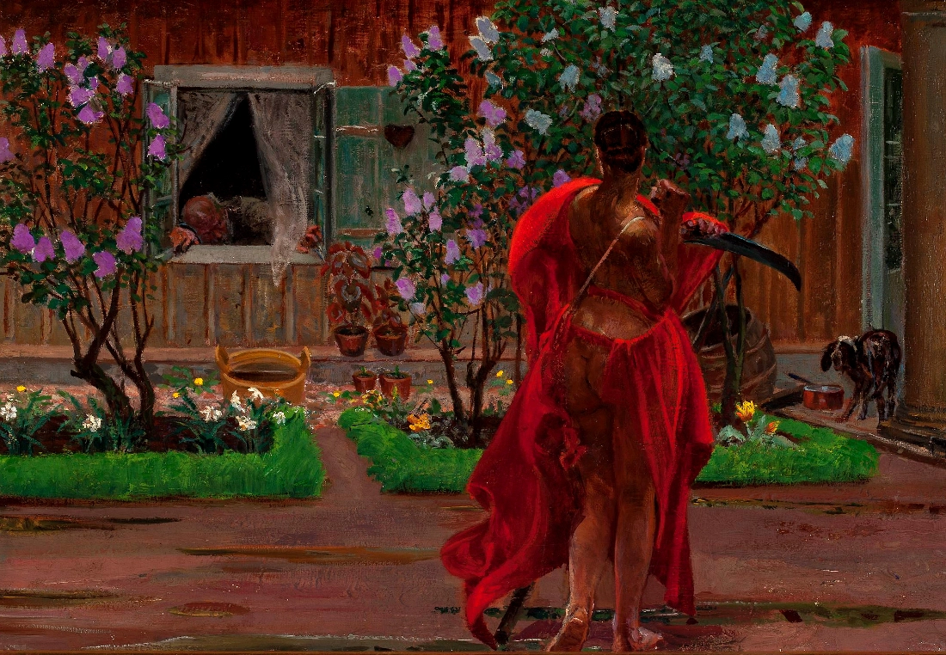
1890-1894
MELANCHOLIA Thanatos. 1898-99
1890-1894

Slide 6
MALARSTWO SYMBOLICZNE MALCZEWSKIEGO PRZECIWSTAWIAŁO SIĘ RZECZYWISTOSCI. Pojawiały się sceny pełne grozy, erotyCZNE, karykaturalne, zawsze jednak przesiąknięte nastrojem niesamowitości, dziwności i fantastyczności. Chętnie też, w nawiązaniu do mitologii, obrazowaŁ legendarne, mityczne stworzenia. Najważniejsza w sztuce symbolicznej była sfera podświadomości, marzeń, snów. charakterystyczne w obrazach ARTYSTY to anioły, chimery, cmentarzyska i motywy historyczne inspirowane Matejką.

